Slide 1

Lịch sử và Địa lí 9
Chương 5:
Thế giới từ 1991 đến nay
Bài 18. Nước Mỹ
từ năm 1991 đến nay

Slide 2


Ấn để đến trang sách

Slide 3


TRÒ CHƠI: AI NHANH HƠN
Luật chơi: Chia lớp thành 2 đội.
2 đội viết ra bảng phụ tên các từ khóa có liên quan đến chủ đề Thành phố Niu Y – oóc (Mỹ).
Sau 3 phút, đội nào có nhiều từ khóa đúng và chính xác hơn, đó là đội chiến thắng.

Slide 4
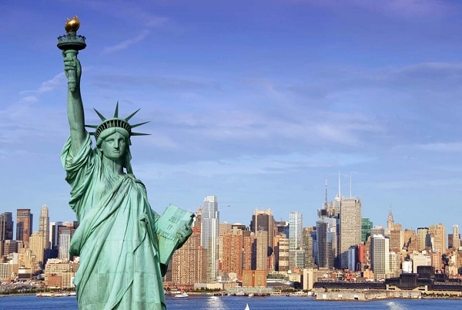
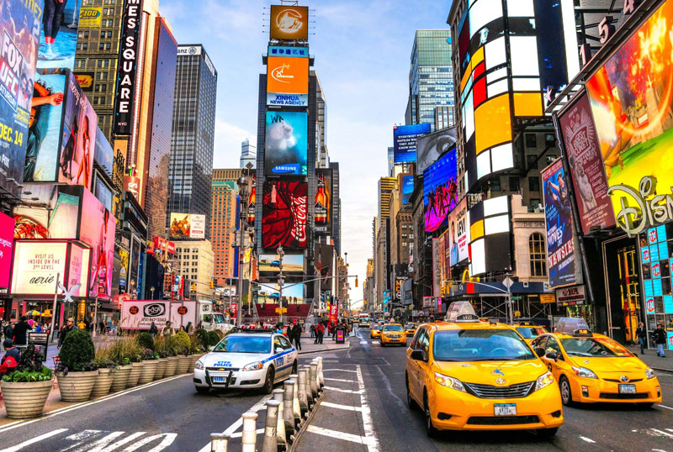
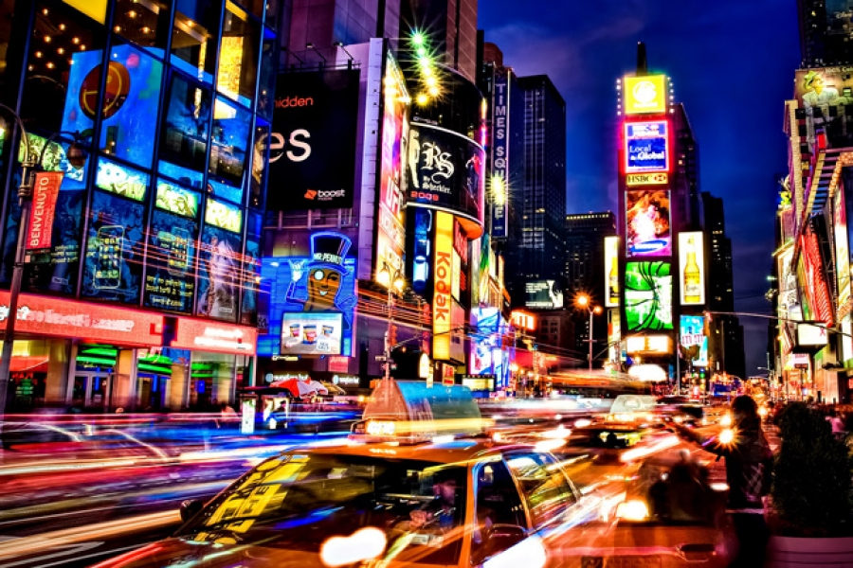
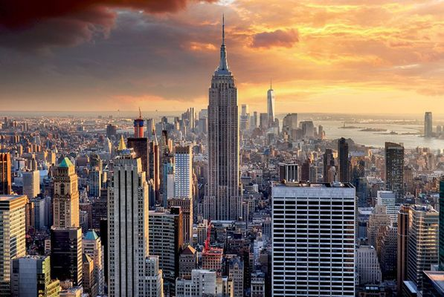

Slide 5
Một số từ khóa có liên quan đến chủ đề Thành phố Niu Y – oóc (Mỹ):
Siêu đô thị
5 quận
800 ngôn ngữ
Tỉ phú
Trung tâm ngoại giao quốc tế
Sàn giao dịch chứng khoán lớn nhất thế giới
Đông dân nhất thế giới
Trung tâm kinh tế hàng đầu thế giới
Tòa nhà Empire State
Thủ đô của thế giới
Siêu cường
Phồn vinh
Thành phố không bao giờ ngủ
Trụ sở của Liên hợp quốc
Quảng trường Thời đại
Công nghiệp giải trí
Phố Uôn

Slide 6

Ấn để đến trang sách

Slide 7

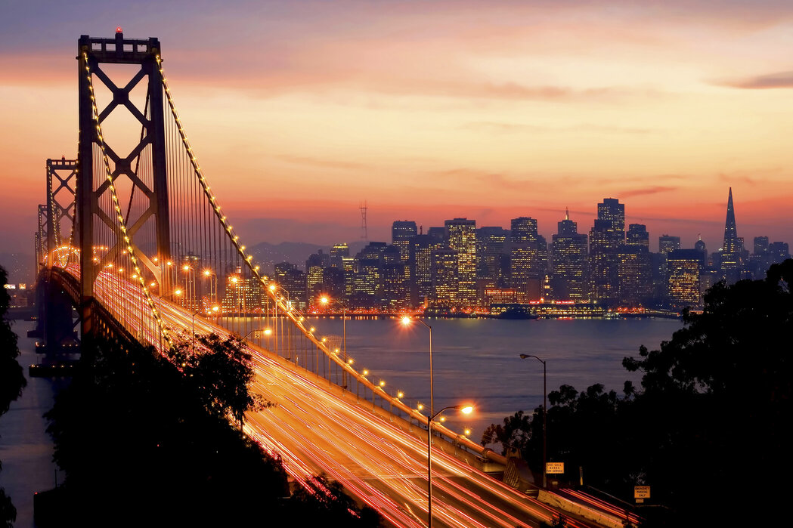
I
TÌM HIỂU TÌNH HÌNH CHÍNH TRỊ

Slide 8


Khai thác thông tin mục 1 SGK tr.92, 93 và trả lời câu hỏi:
Trình bày tình hình chính trị của Mỹ từ năm 1991 đến nay.
Yêu cầu:
Đọc mục Em có biết SGK tr.92 để tìm hiểu thêm về sự kiện Trung tâm thương mại thế giới ở Niu Y-oóc sụp đổ do bị tấn công khủng bố, cướp đi sinh mạng của gần 3000 người dân của 90 quốc gia và tác động mạnh mẽ đến nước Mỹ từ năm 2001 đến nay.

Slide 9



ĐỐI NỘI
Tồn tại nhiều bất ổn.
Bùng nổ các cuộc xung đột, bê bối chính trị.
Nghiêm trọng nhất là vụ tấn công khủng bố (11/9/2001).

Slide 10
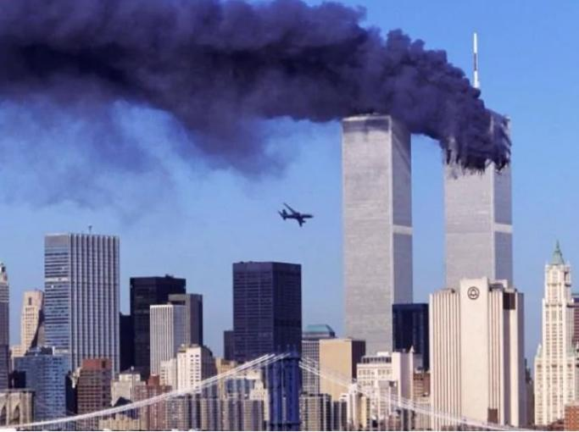
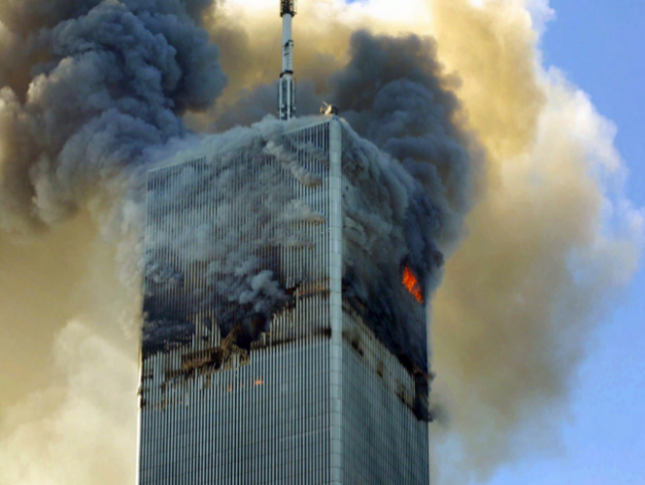
Máy bay của United Airlines sắp lao vào tòa tháp thứ hai của Trung tâm Thương mại Thế giới
Khói bốc lên từ tòa WTC 1 (tháp bắc) sau cú đâm lúc 8h46 sáng 11/9/2001

Slide 11
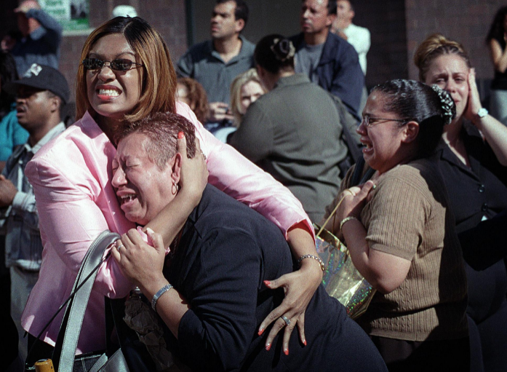
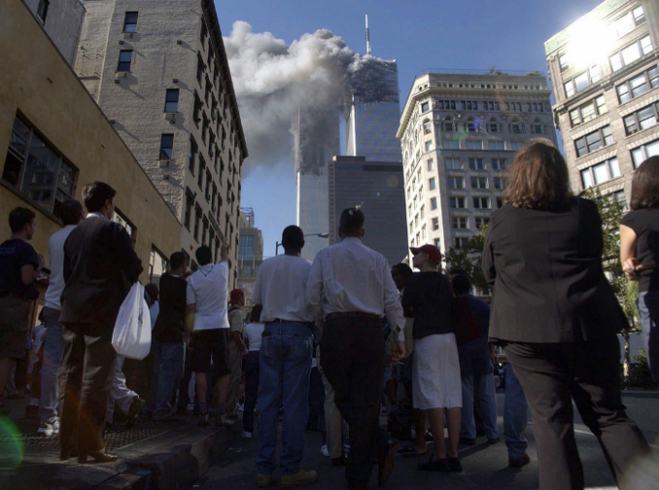
Nhiều nhân chứng cho biết khoảnh khắc đó trong đầu họ chỉ có những câu hỏi như “Vì sao nước Mỹ bị tấn công?
Ai là kẻ đã gây ra việc này?”
Người Mỹ đứng xem hậu quả của cú đâm vào tòa WTC

Slide 12
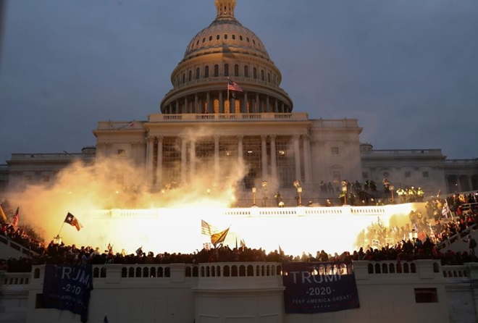
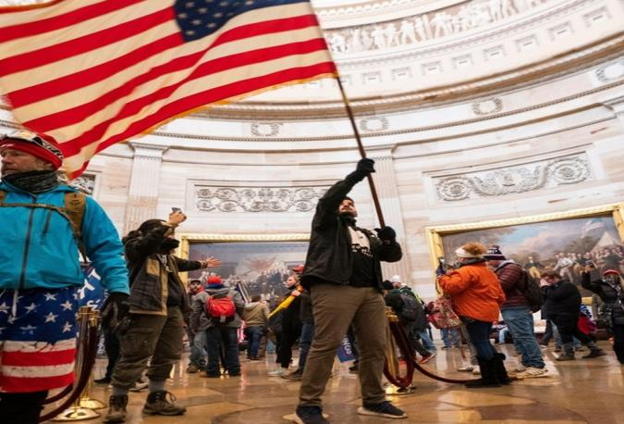
Người biểu tình “thắp sáng”
bên ngoài Tòa nhà Quốc hội Mỹ (2021)
Người biểu tình xông vào
chiếm Tòa nhà Quốc hội

Slide 13
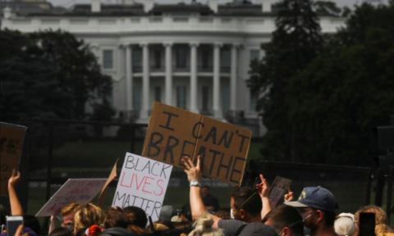
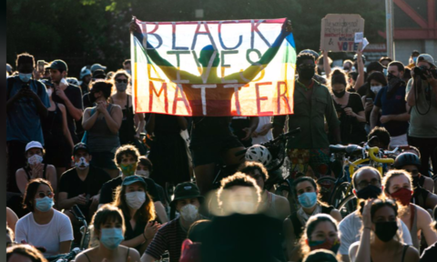
Biểu tình rầm rộ phản đối phân biệt chủng tộc với cộng đồng da đen trên toàn nước Mỹ

Slide 14
ĐỐI NGOẠI
Thúc đẩy thiết lập trật tự thế giới đơn cực.
Thực hiện chính sách khủng bố toàn cầu, cạnh tranh với các cường quốc khác (sau năm 2001).
Thiết lập trật tự mới theo xu hướng đơn cực.
Gây chiến tranh tại Áp-ga-ni-xtan, I-rắc,…
Liên tục tăng chi tiêu ngân sách quốc phòng.
Xây dựng lực lược quân đội đông đảo, hiện đại.

Slide 15
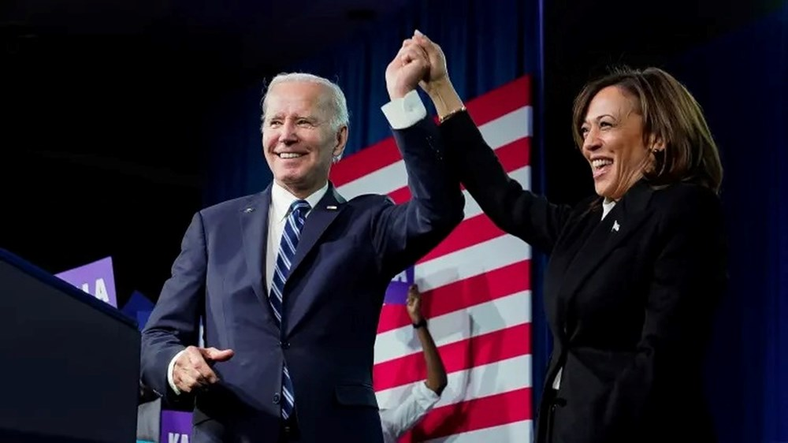
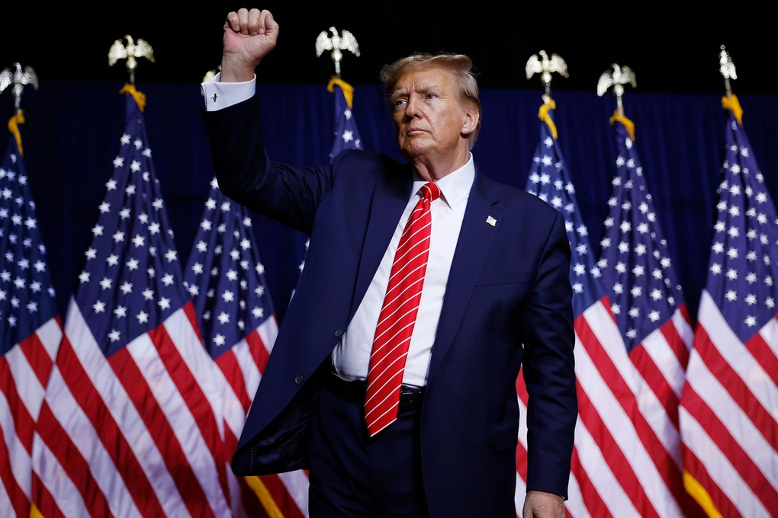
Tổng thống Joe Biden (trái) và Phó tổng thống Kamala Harris (Đảng Dân chủ)
Đảng Cộng hòa “chốt” ông Trump
làm ứng viên tổng thống

Slide 16

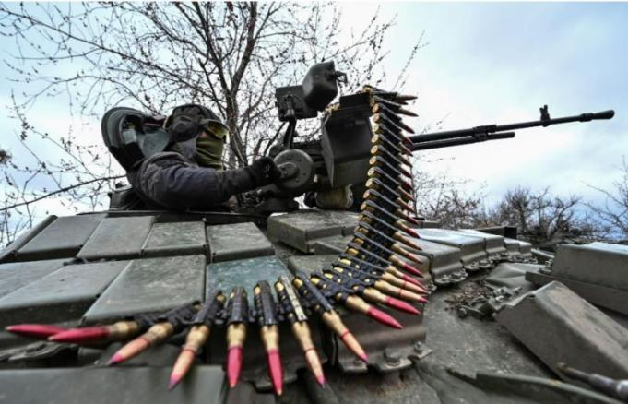
Hơn 700.000 tài liệu, video và điện tín ngoại giao xuất hiện trên trang web WikiLeaks vào năm 2010
Một số tài liệu mật bị rò rỉ mới đây đã đề cập đến những điểm yếu của quân đội Mỹ

Slide 17
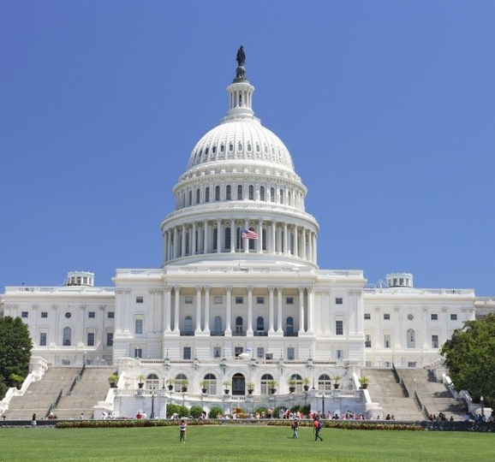
Kết luận
Tình hình chính trị của nước Mỹ từ năm 1991 đến nay: ổn định nhưng vẫn xảy ra khủng hoảng chính trị.

Slide 18
II
TÌNH HÌNH KINH TẾ

Slide 19

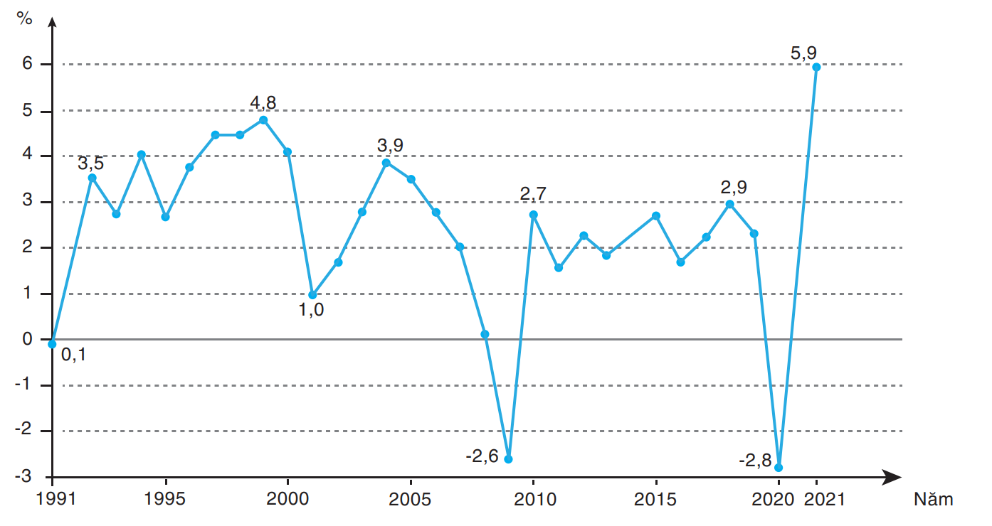
Khai thác Hình 18,2, thông tin mục II SGK tr.93 và hoàn thành Phiếu học tập số 1:
Hình 18.2. Biểu đồ tăng trưởng GDP của Mỹ giai đoạn 1991 – 2021 (Đơn vị: %)
(Nguồn: Ngân hàng Thế giới)

Slide 20
PHIẾU HỌC TẬP SỐ 1
TÌNH HÌNH KINH TẾ
Giai đoạn 1991 – 2000
Giai đoạn 2000 đến nay
Thách thức đối với kinh tế Mỹ

Slide 21
Giai đoạn 1991 - 2000
Giai đoạn 2000 - nay
Kinh tế tăng trưởng cao (trung bình đạt trên 3,8%).
Tỉ lệ lạm phát, thất nghiệp thấp.
Tốc độ tăng trưởng kinh tế chậm lại.
Vẫn giữ vị trí số 1 thế giới về kinh tế, chiếm tỉ trọng 25% GDP toàn cầu.

Slide 22

Thách thức đối với kinh tế Mỹ
Kinh tế phát triển không ổn định.
Phải đối mặt với những cuộc khủng hoảng nghiêm trọng. Đặc biệt là khủng hoảng kinh tế - tài chính năm 2007 – 2009.
Vị trí số 1 về kinh tế bị Trung Quốc cạnh tranh (những năm đầu thập niên 20 của thế kỉ XXI).

Slide 23
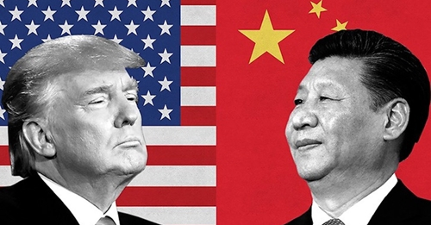
Mỹ và Trung Quốc đều đang dẫn trước trên một số “mặt trận kinh tế”

Slide 24
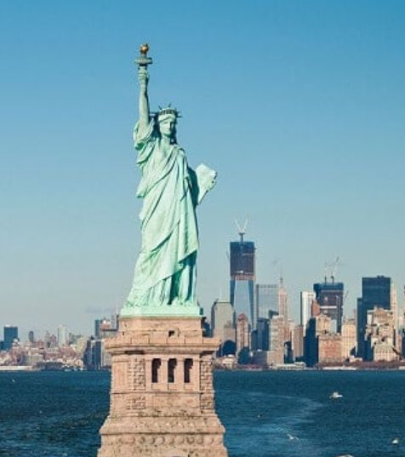

Câu hỏi mở rộng
Vì sao tốc độ tăng trưởng GDP của nước Mỹ từ năm 1991 đến nay có một số năm bị suy giảm?
Sự chuyển biến về kinh tế của Mỹ từ năm 1991 đến nay có ý nghĩa gì?

Slide 25

Tốc độ tăng trưởng GDP của nước Mỹ từ năm 1991 đến nay có một số năm bị suy giảm do:
Ảnh hưởng của sự kiện 11/9
Suy thoái giai đoạn 2000 – 2003
Suy thoái giai đoạn
2000 – 2003, 2008 - 2009
Đại dịch Covid-19 (từ năm 2020)

Slide 26

Ý nghĩa của sự chuyển biến về kinh tế của Mỹ từ năm 1991 đến nay:
Đất nước phát triển mạnh mẽ, ổn định.
Tạo điều kiện để Mỹ trở thành cường quốc chiếm ưu thế trên phần lớn các lĩnh vực.

Slide 27
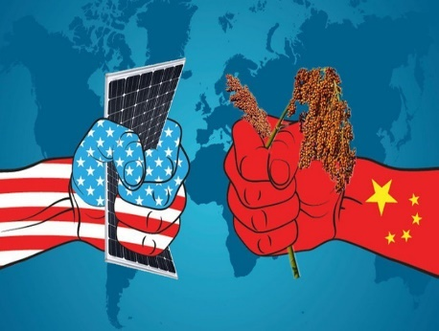
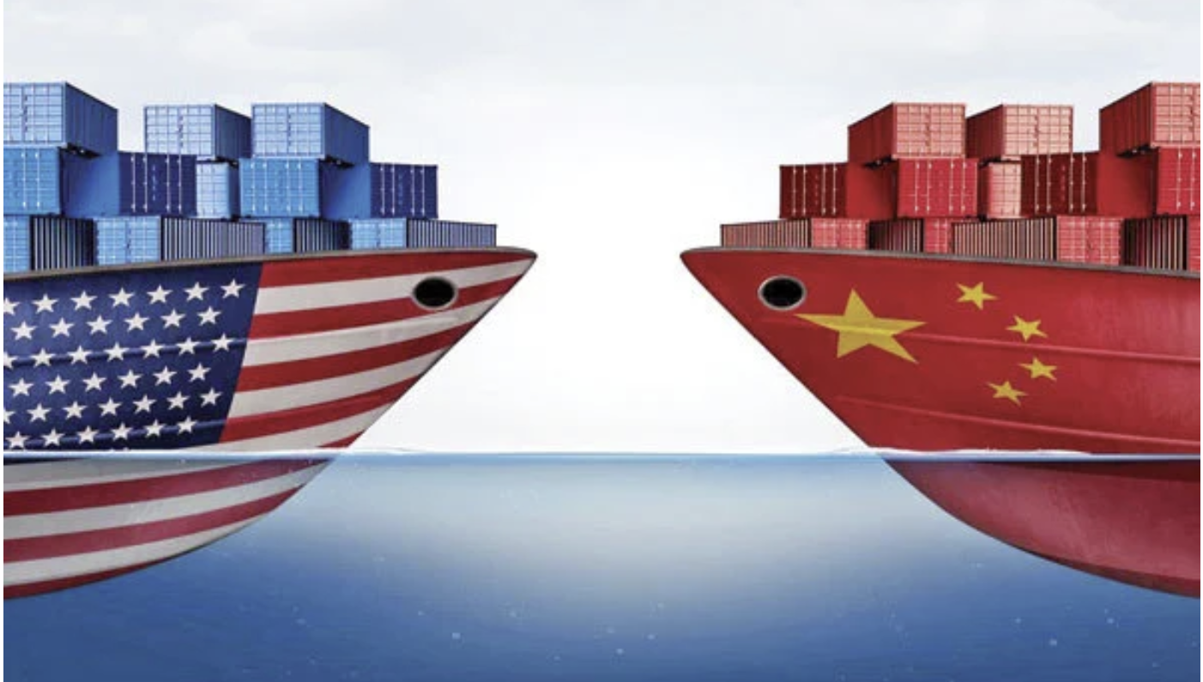
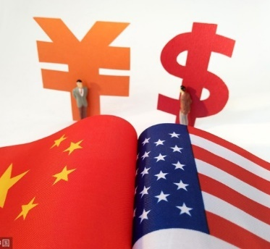
Mở rộng, liên hệ
Tranh biếm họa Cuộc chiến thương mại giữa hai nền kinh tế hàng đầu Mỹ - Trung

Slide 28
Kết luận
Từ năm 1991 đến nay, kinh tế Mỹ tăng trưởng cao. Tuy nhiên, kinh tế phát triển không ổn định, đối mặt với những cuộc khủng hoảng nghiêm trọng, vị trí số 1 về kinh tế bị Trung Quốc cạnh tranh.

Slide 29

Ấn để đến trang sách

Slide 30

Nhiệm vụ 2:
Hoàn thành bảng tóm tắt về tình hình chính trị, kinh tế của nước Mỹ từ năm 1991 đến nay theo mẫu sau vào vở ghi.
Lĩnh vực | Nội dung
Chính trị | ?
Kinh tế | ?

Slide 31
Lĩnh vực | Nội dung
Chính trị
- Chính sách đối nội: tồn tại nhiều bất ổn.
+ Bùng nổ các cuộc xung đột, bê bối chính trị.
+ Nghiêm trọng nhất là vụ tấn công khủng bố (11/9/2001).
- Chính sách đối ngoại:
+ Chính quyền các Tổng thống Mỹ luôn tìm cách can thiệp vào vấn đề quốc tế.
+ Thực hiện chính sách khủng bố toàn cầu, cạnh tranh với các cường quốc khác (sau năm 2001).

Slide 32
Lĩnh vực | Nội dung
Kinh tế
- Giai đoạn từ năm 1991 – 2000:
+ Kinh tế tăng trưởng cao (trung bình đạt trên 3,8%).
+ Tỉ lệ lạm phát, thất nghiệp thấp.
- Giai đoạn từ năm 2000 đến nay:
+ Tốc độ tăng trưởng kinh tế chậm lại.
+ Vẫn giữ vị trí số 1 thế giới về kinh tế, chiếm tỉ trọng 25% GDP toàn cầu.

Slide 33




Hướng dẫn chơi game
Mỗi bình nuôi cá là một câu hỏi.
Click vào các bình nuôi cá để đến câu hỏi.
Click vào các đáp án để lựa chọn đáp án đúng.
Click vào ngôi sao để quay trở lại màn chọn cá.
Chọn con cá tương ứng với bình nuôi cá đã chọn trước đó để cá rơi vào trong bể.
Click vào bình nuôi cá tiếp theo để tiếp tục trò chơi.

Slide 34









Tiếp tục bài học
Notes:
Hướng dẫn: GV click vào bình cá bên dưới con cá để hiện câu hỏi tương ứng.
Sau khi HS trả lời đúng, GV click vào con cá đế nuôi cá trong bình tương ứng.

Slide 35



Câu 1. Trọng tâm trong chính sách đối ngoại của Mỹ
giai đoạn 1991 – 2000 là:
A. Cạnh tranh với Trung Quốc
và các cường quốc khác.
B. Thiết lập trật tự thế giới mới
theo xu hướng đơn cực.
C. Phát động chiến lược toàn cầu
chống khủng bố.
D. Cải thiện quan hệ với Liên Xô
và phe xã hội chủ nghĩa.

Slide 36
Câu 2. Tình hình kinh tế của Mỹ giai đoạn
1991 – 2000 như thế nào?
A. Tăng trưởng chậm, lạm phát
và thất nghiệp gia tăng.
B. Bị cạnh tranh mạnh mẽ bởi
Trung Quốc và Nhật Bản.
C. Suy thoái theo chu kì do ảnh hưởng
của khủng hoảng kinh tế.
D. Tăng trưởng cao, đạt tỉ lệ
trung bình trên 3,8%.

Slide 37
Câu 3. Ý nào sau đây không phải là thách thức của nền kinh tế Mỹ từ năm 1991 đến nay?
A. Phát triển không ổn định và rơi
vào khủng hoảng theo chu kì.
B. Đối mặt với những khủng hoảng
nghiêm trọng.
C. Bị Trung Quốc cạnh tranh
vị trí số 1 về kinh tế.
D. Gánh nặng tài chính do tình trạng
nhập cư ồ ạt gây nên.

Slide 38
Câu 4. Nhận xét nào sau đây phản ánh đúng tốc độ tăng trưởng GDP của nước Mỹ từ năm 1991 đến nay?
A. Gia tăng liên tục trong giai đoạn
1991 – 2000, không ổn định từ năm 2000.
B. Tăng trưởng ổn định và liên tục,
xen kẽ với cuộc khủng hoảng tài chính.
C. Tăng trưởng liên tục với tốc độ cao,
đặc biệt là năm 2021 (5,9%).
D. Không ổn định trong giai đoạn
1991 – 2000, tăng trưởng trở lại từ năm 2000.

Slide 39
Câu 5: Sự chuyển biến về kinh tế của Mỹ từ
năm 1991 đến nay có ý nghĩa gì?
A. Địa vị quốc tế được nâng cao,
lấy lại vị trí cường quốc.
B. Góp phần tạo nên trật tự thế giới đơn cực.
C. Đất nước phát triển mạnh mẽ, ổn định, tạo điều kiện để Mỹ trở thành cường quốc chiếm ưu thế trên phần lớn các lĩnh vực.
D. Tạo điều kiện để đối trọng với Nga, Nhật Bản và Trung Quốc.

Slide 40

Ấn để đến trang sách

Slide 41

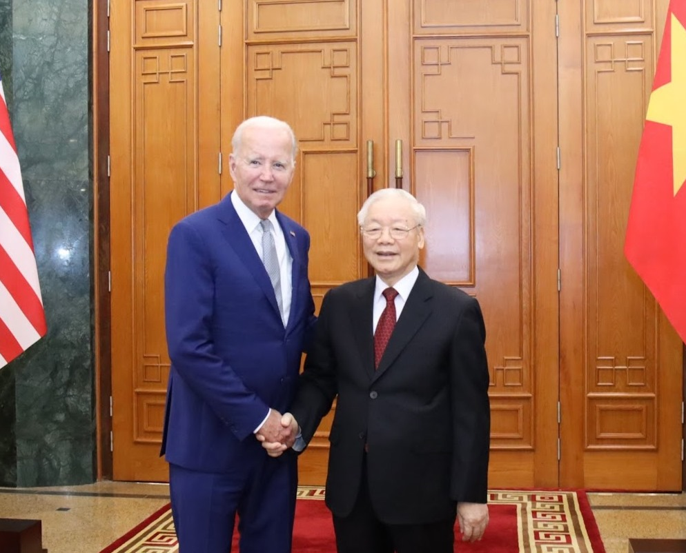
Sưu tầm tư liệu về quan hệ Mỹ - Việt Nam từ năm 1991 đến nay. Giới thiệu tư liệu đó với thầy cô và bạn học.

Slide 42



Hướng dẫn về nhà
Ôn lại kiến thức đã học.
Hoàn thành nhiệm vụ phần Vận dụng.
Đọc và tìm hiểu trước
Bài 19: Châu Á từ năm 1991 đến nay.

Slide 43

Notes:
https://www.youtube.com/@hoc1biet10

Slide 44


